Slide 1
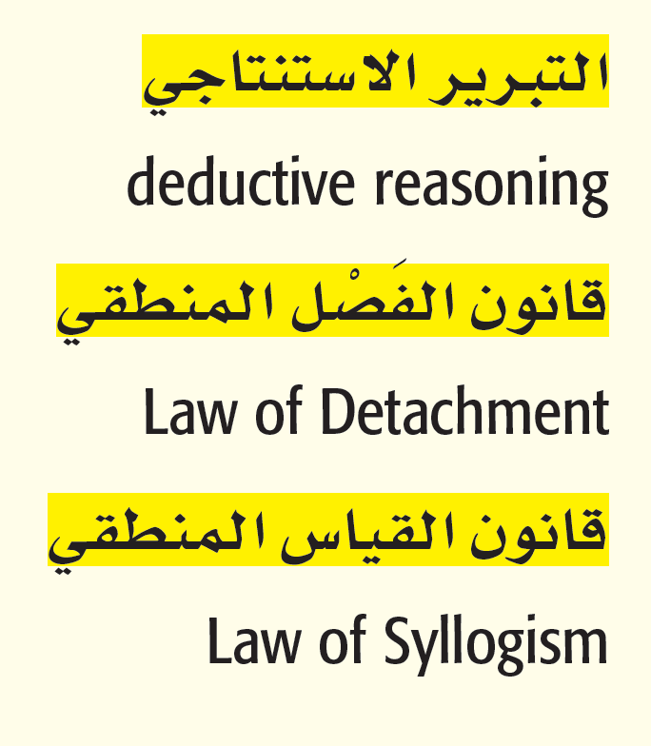
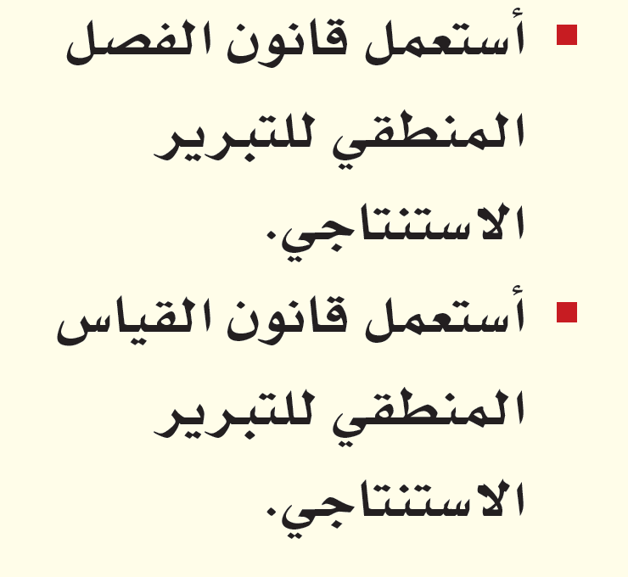
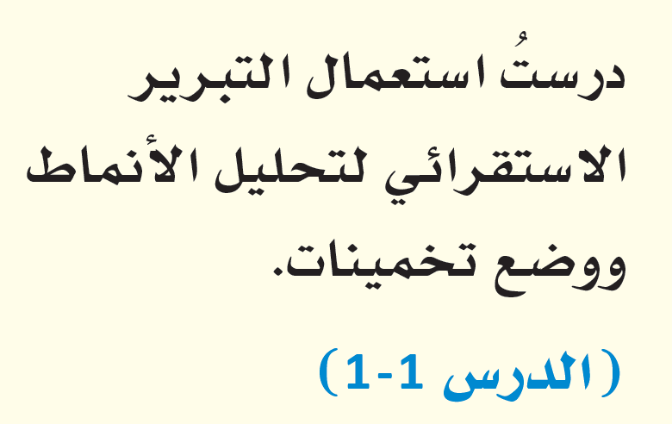
المفردات
الآن
فيما سبق

Slide 2
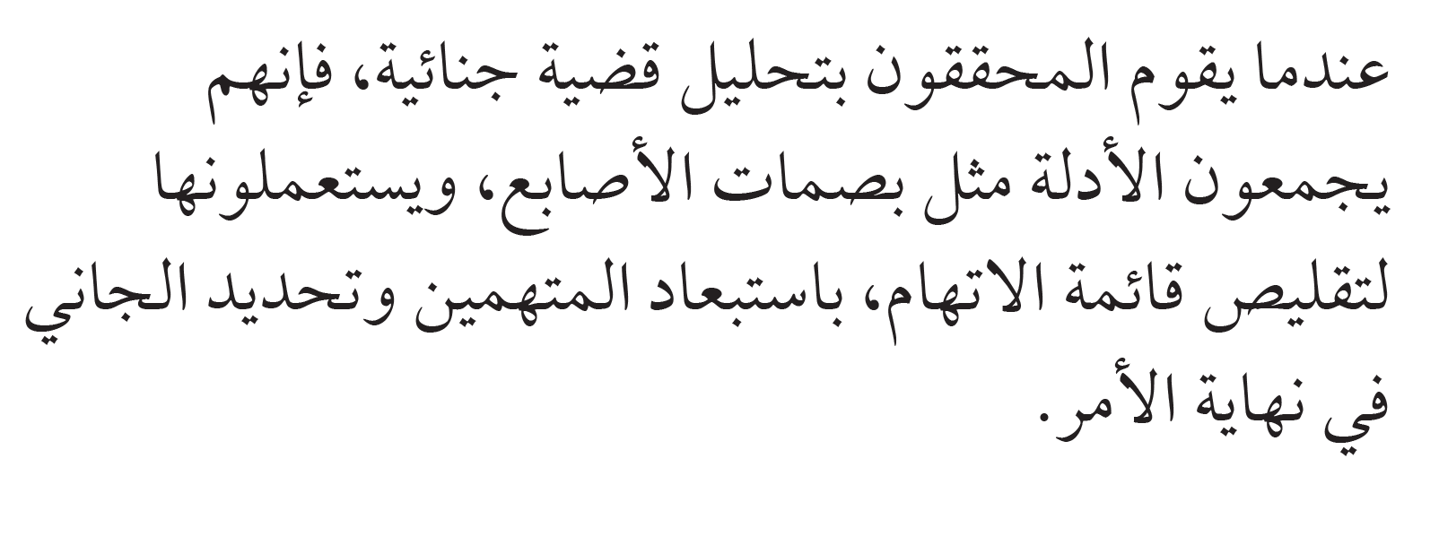
لمــــــــــــــــــــــــــــــــاذا

Slide 3
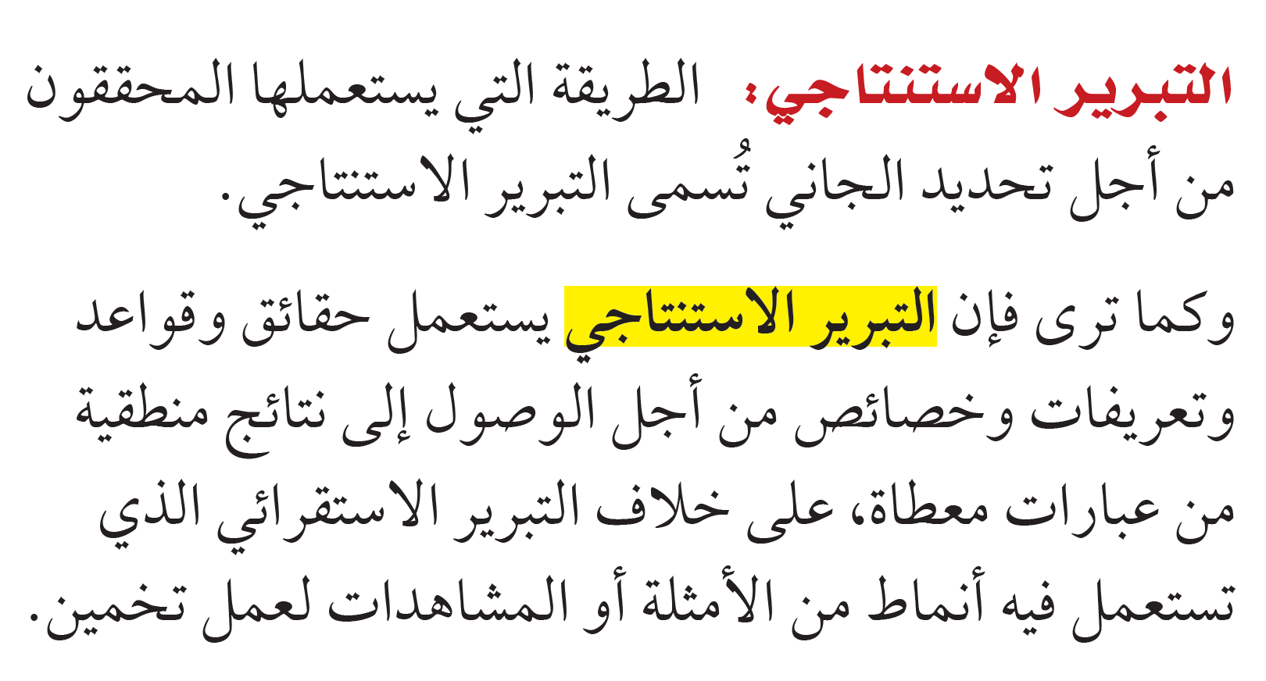

Slide 4
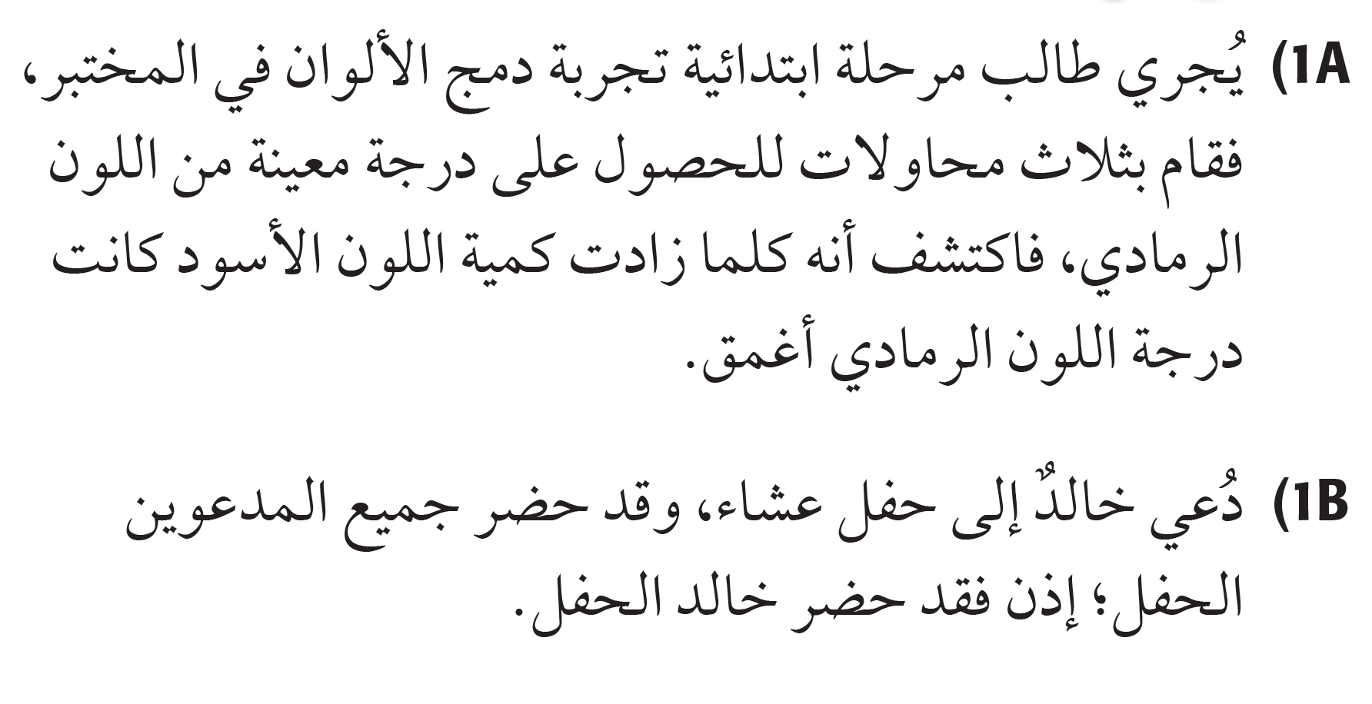
تحقق من فهمك

Slide 5
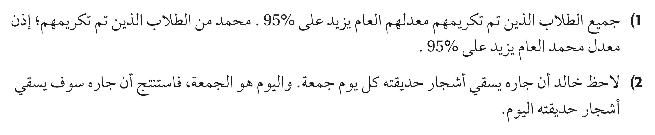
تأكـــــــــــــــــــــــــــــــــــــــــــــــــد

Slide 6

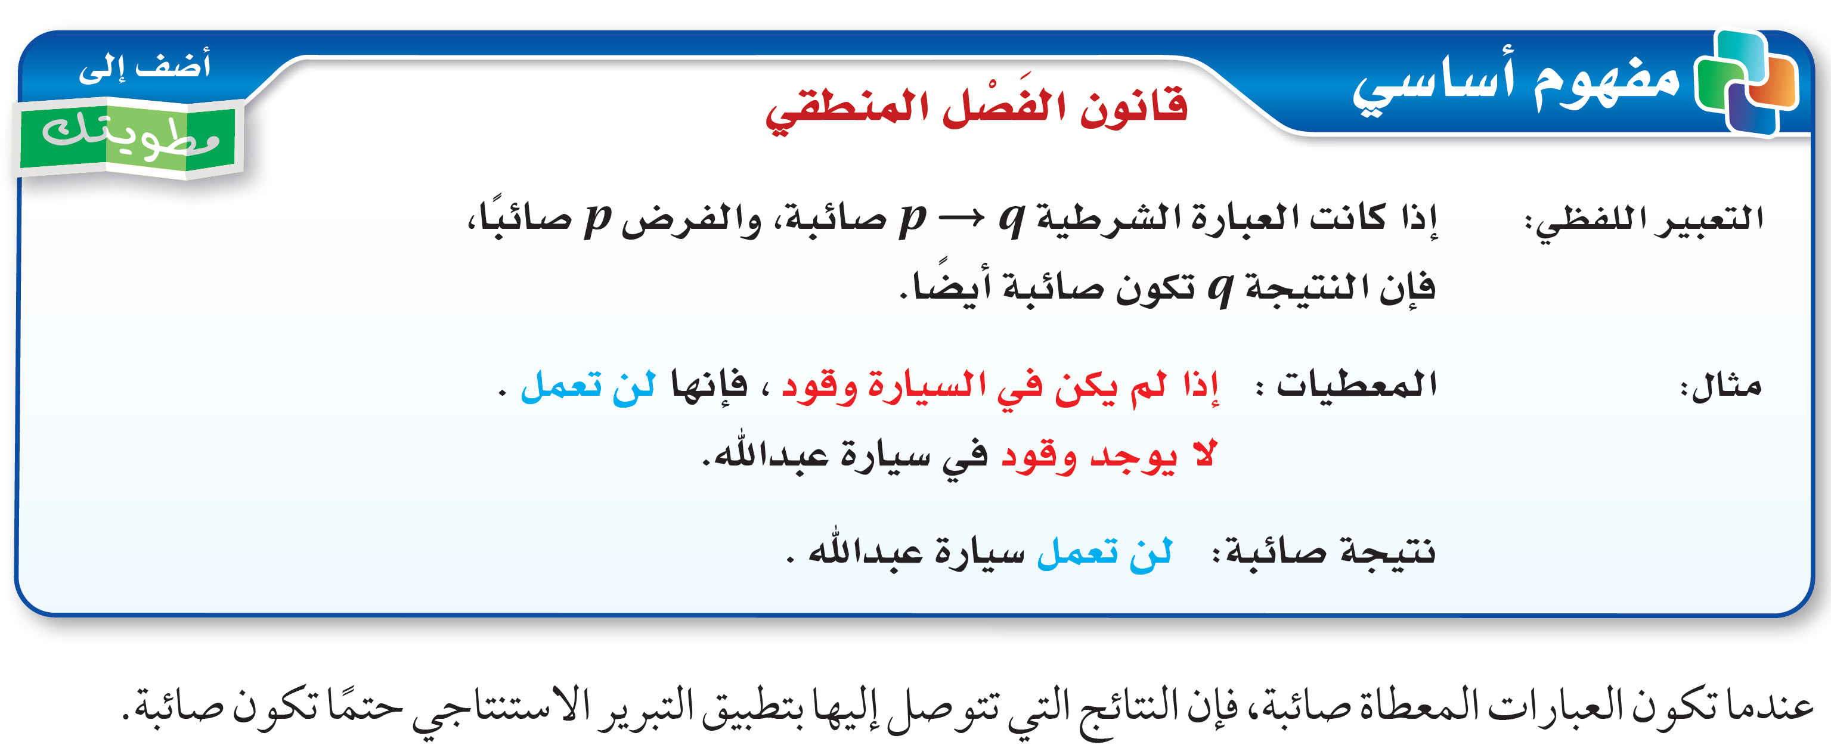

Slide 7
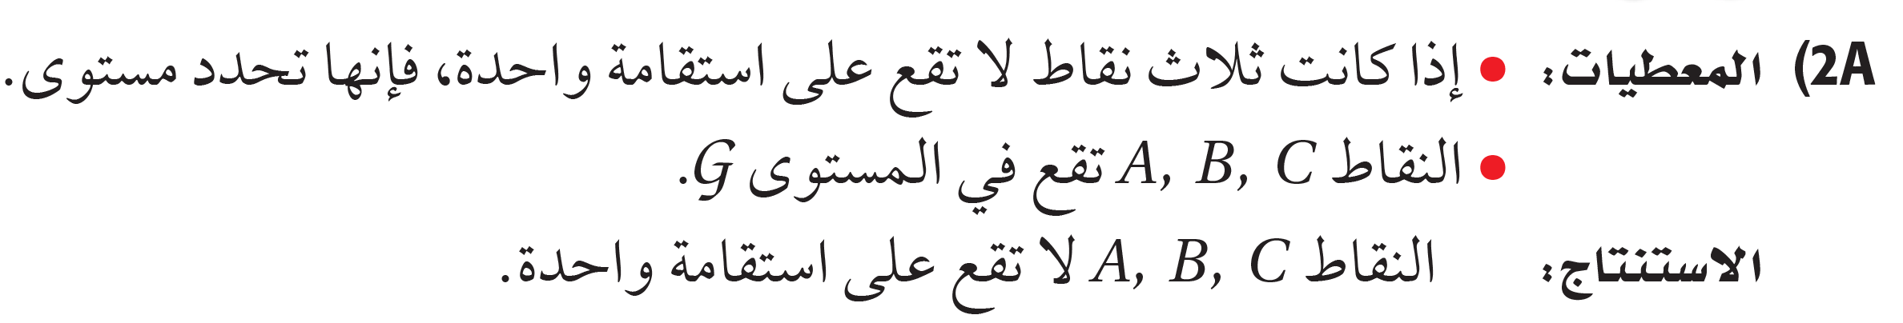

تحقق من فهمك
p
q

Slide 8
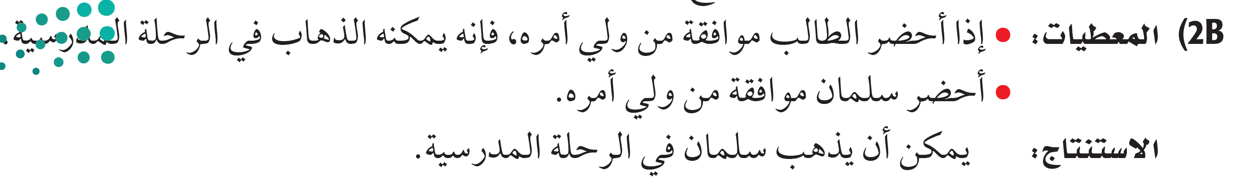
تحقق من فهمك
p
q

Slide 9
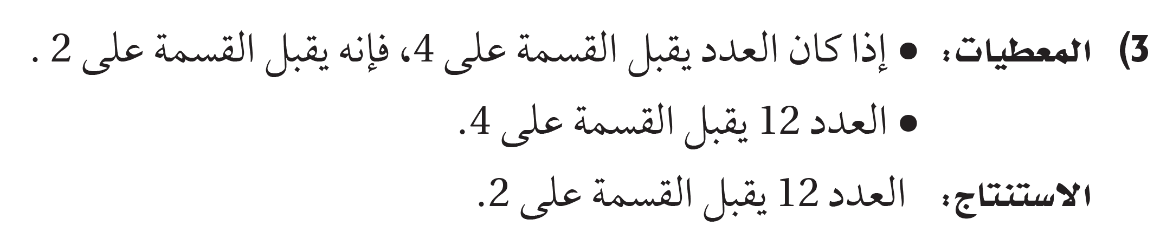
تأكـــــــــــــــــــــــــــــــــــــــــــــــــد
p
q

Slide 10
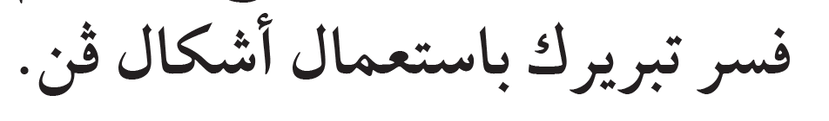
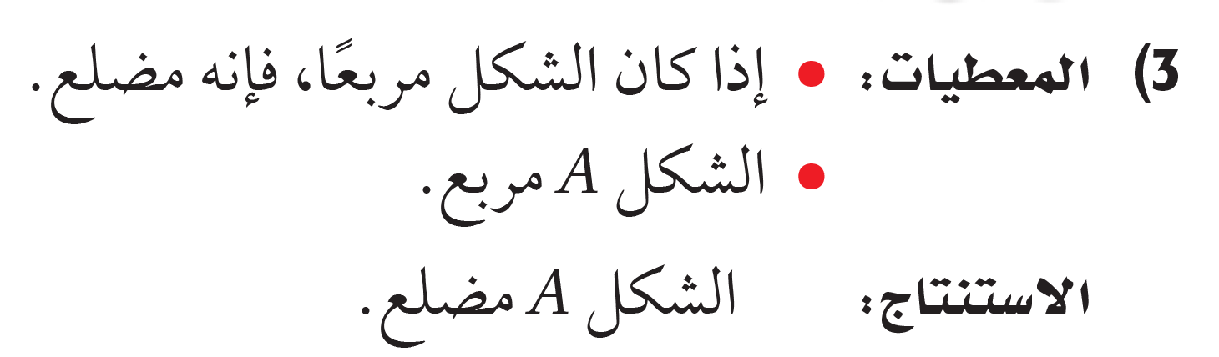
تحقق من فهمك

Slide 11
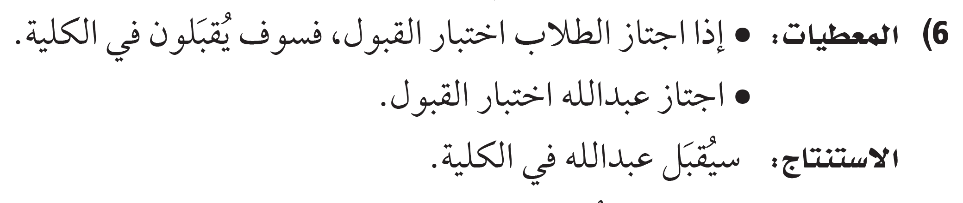
تأكـــــــــــــــــــــــــــــــــــــــــــــــــد

Slide 12
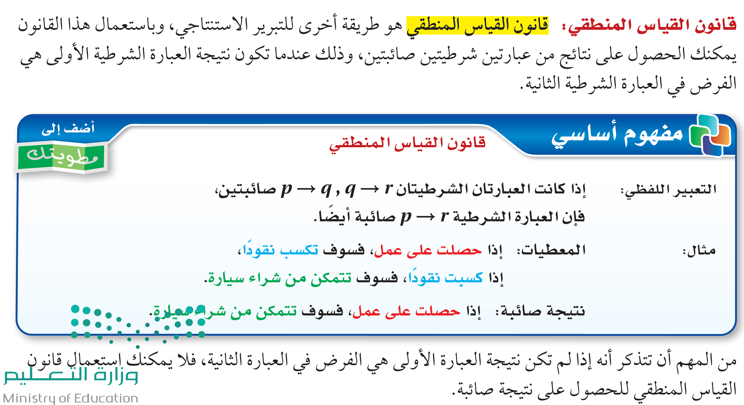

Slide 13
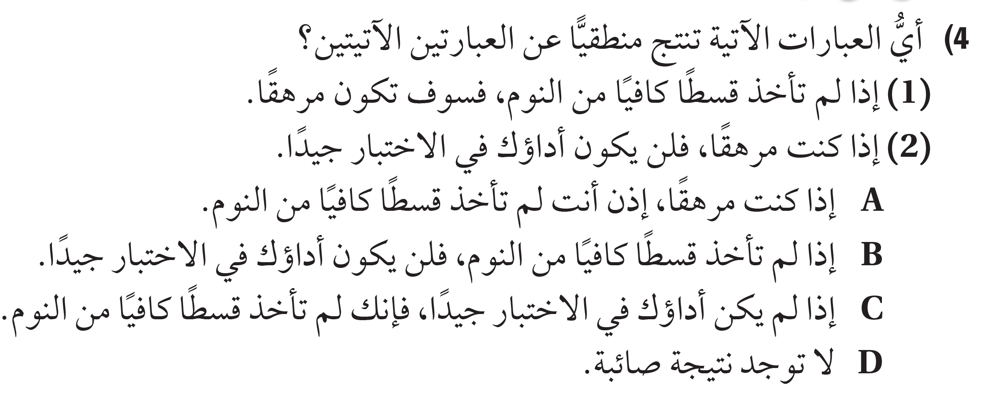
تحقق من فهمك

Slide 14
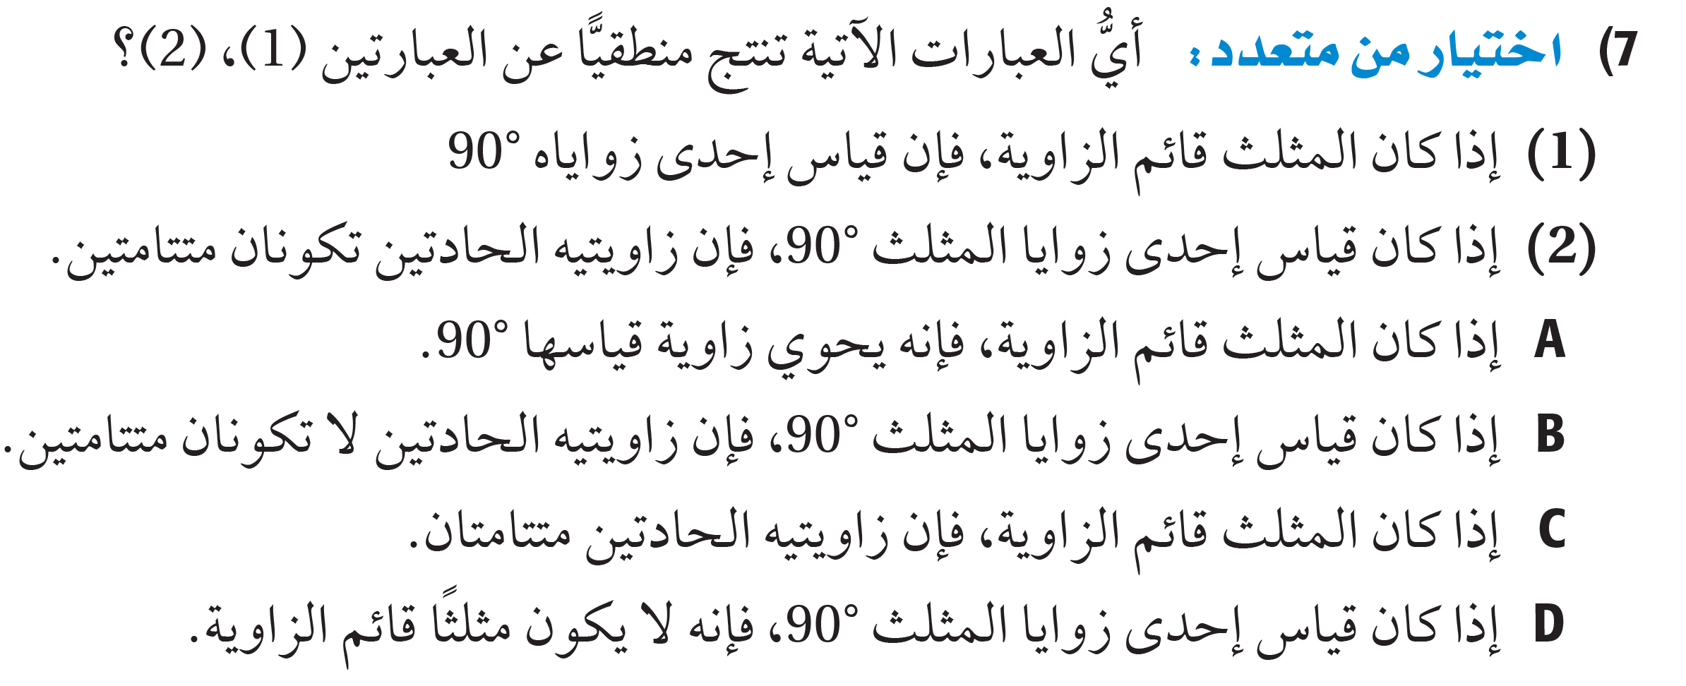
تأكـــــــــــــــــــــــــــــــــــــــــــــــــد

Slide 15
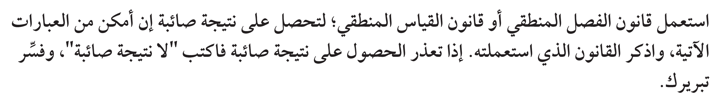
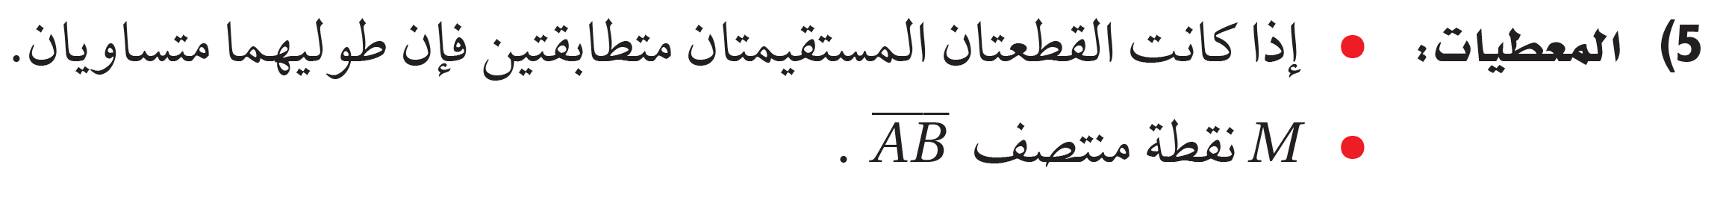
تحقق من فهمك
B
M
A

Slide 16
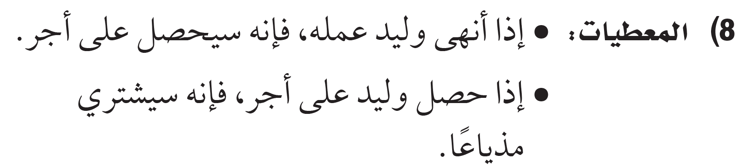
تأكـــــــــــــــــــــــــــــــــــــــــــــــــد

Slide 17
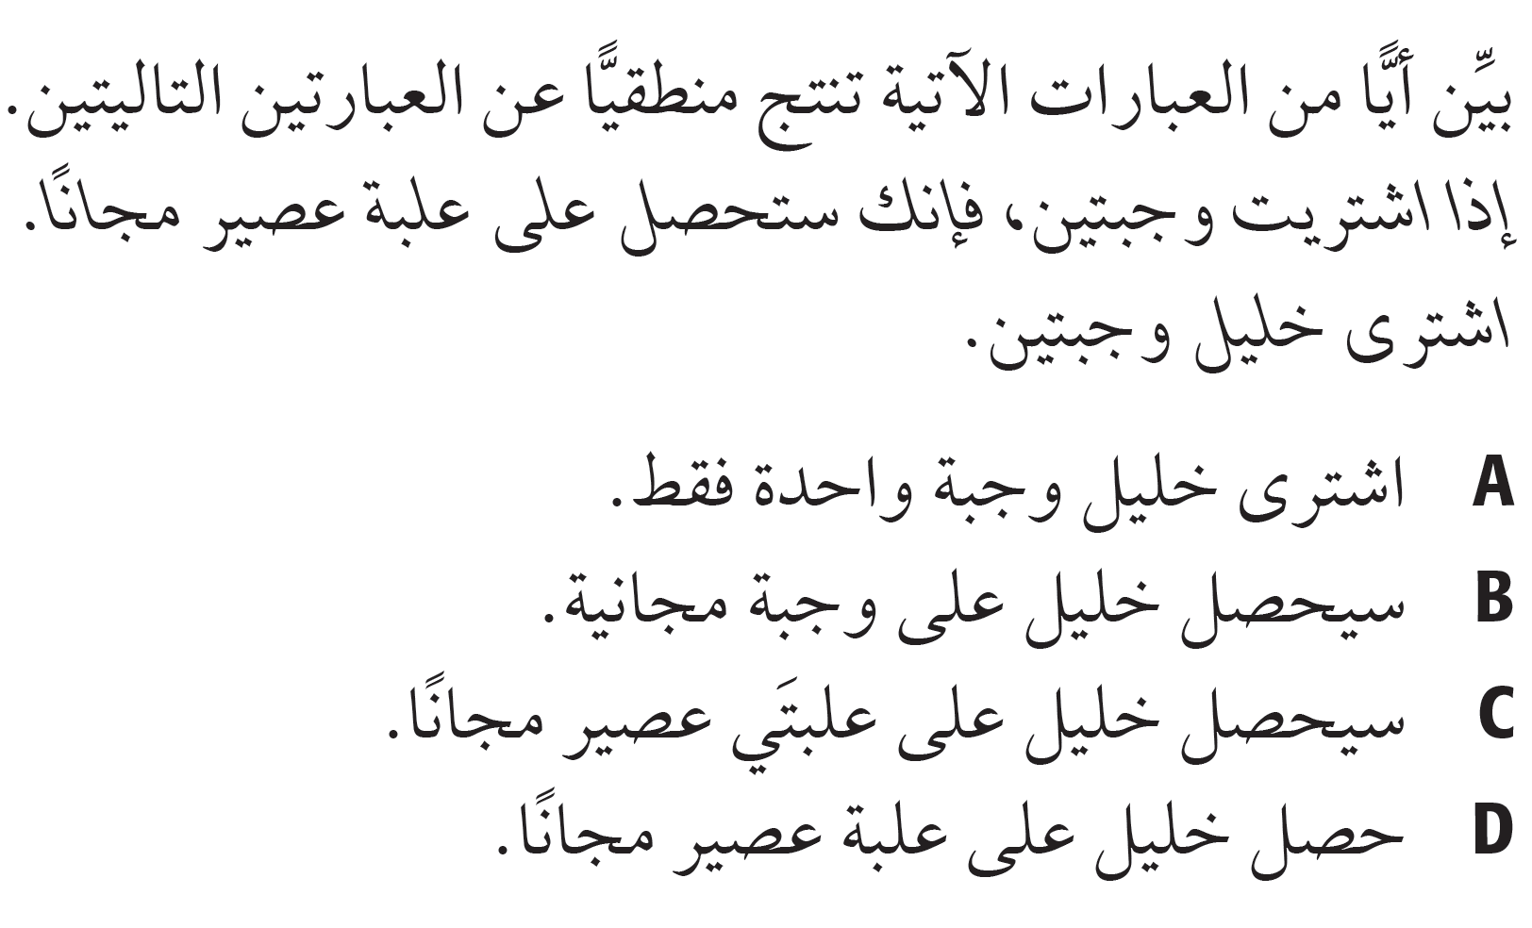
تحصيلي

